Slide 1
ГОСУДАРСТВЕННЫЕ И МУНИЦИПАЛЬНЫЕ УСЛУГИ В ЭЛЕКТРОННОМ ВИДЕ БЕЗ ОЧЕРЕДЕЙ И ЛИШНИХ ВИЗИТОВ

Slide 2
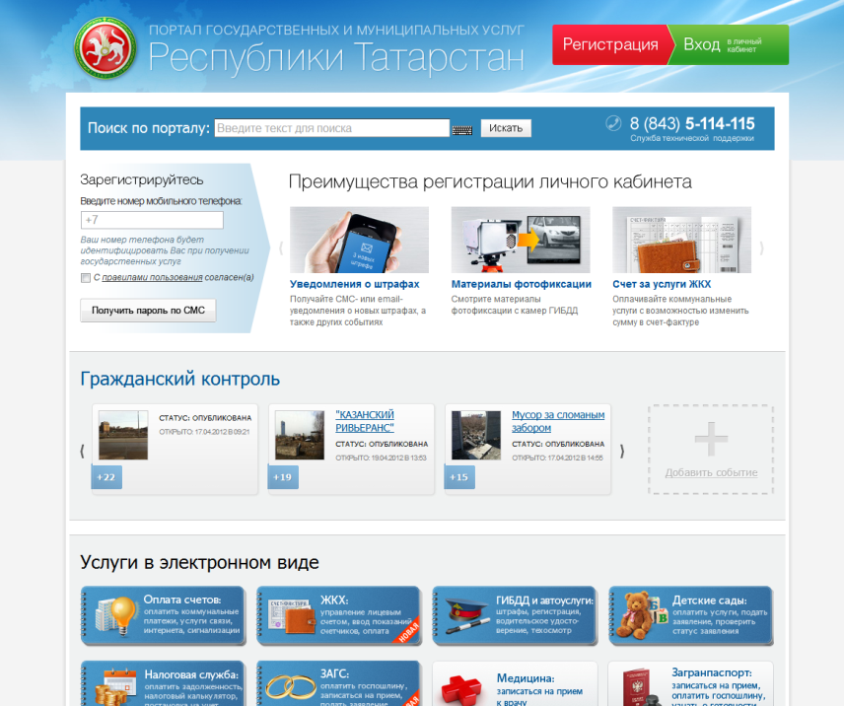
Портал государственных и муниципальных услуг Республики Татарстан − Интернет-ресурс, создан для взаимодействия населения с органами государственной власти и местного
самоуправления Республики Татарстан в части предоставления государственных,
муниципальных и социально значимых услуг в электронном виде
uslugi.tatarstan.ru

Slide 3
ЭЛЕКТРОННЫЕ УСЛУГИ РЕСПУБЛИКИ ТАТАРСТАН

Slide 4
Возможность «on line» оплаты услуг любыми банковскими картами

Slide 5
Возможность записи в электронные очереди

Slide 6
Возможность направлять электронные запросы

Slide 7
Возможность подачи заявления на оказание услуги в электронном виде

Slide 8
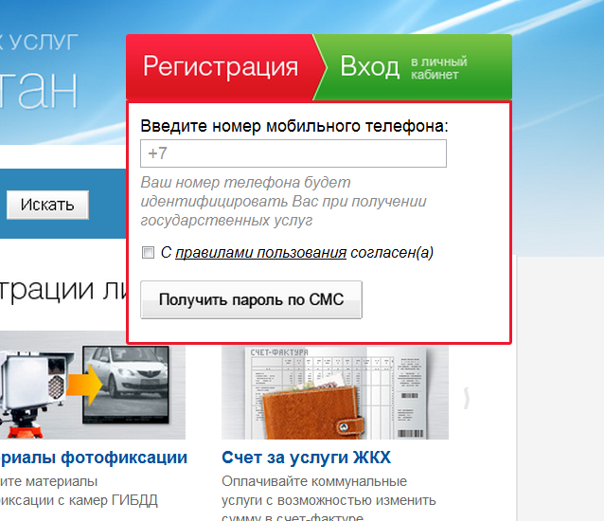
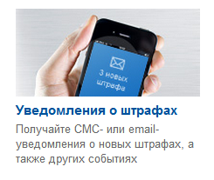
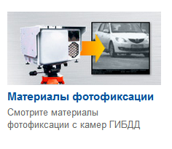
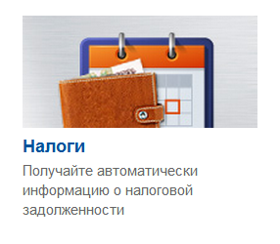
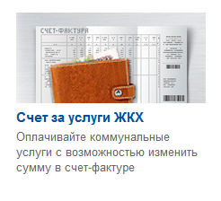
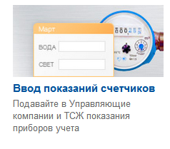
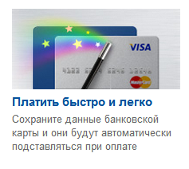
РЕГИСТРАЦИЯ В ЛИЧНОМ КАБИНЕТ
ПРЕИМУЩЕСТВА РЕГИСТРАЦИИ

Slide 9
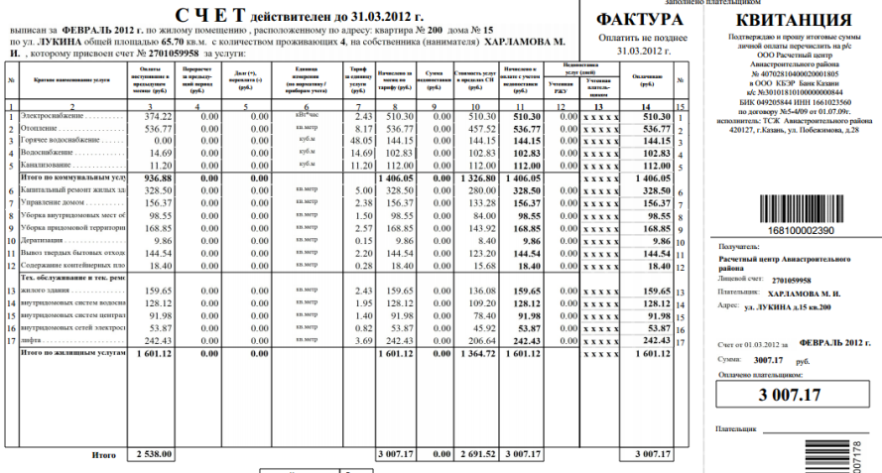
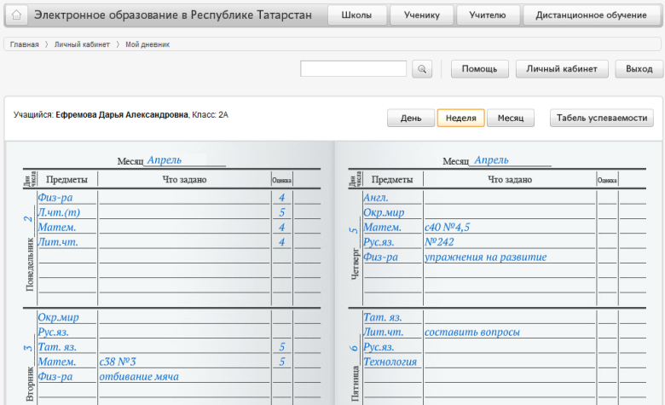
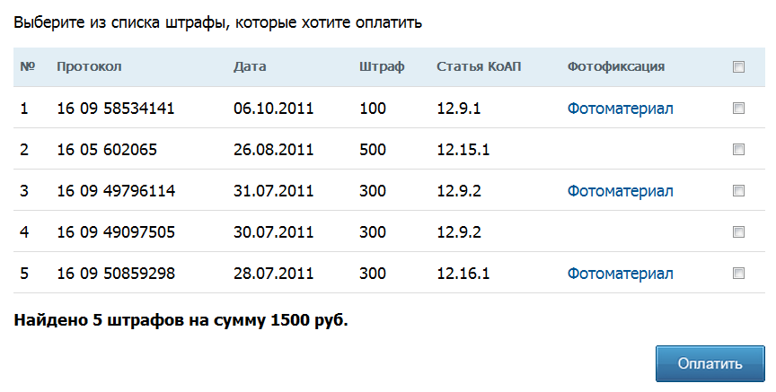

Slide 10
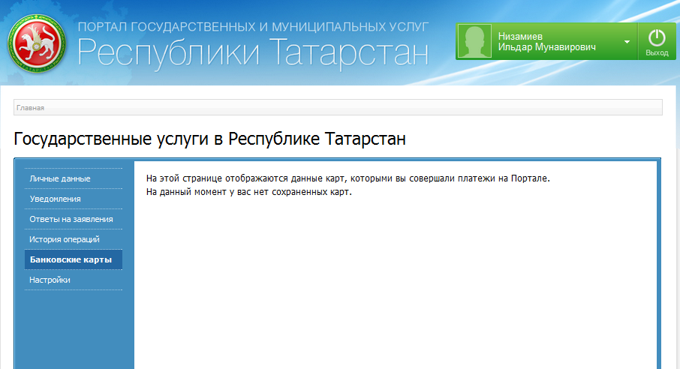
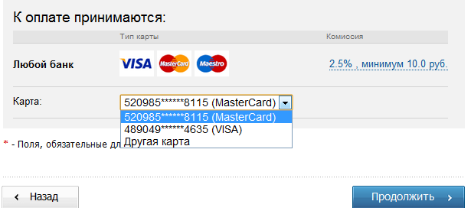
СОХРАНЕНИЕ ДАННЫХ БАНКОВСКОЙ КАРТЫ
Выбор сохраненной карты в момент совершения платежных операций

Slide 11
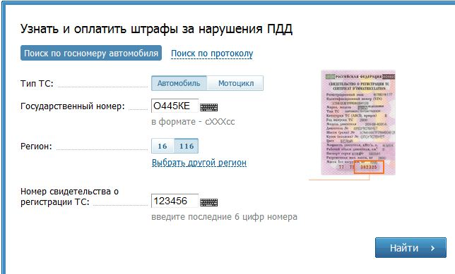
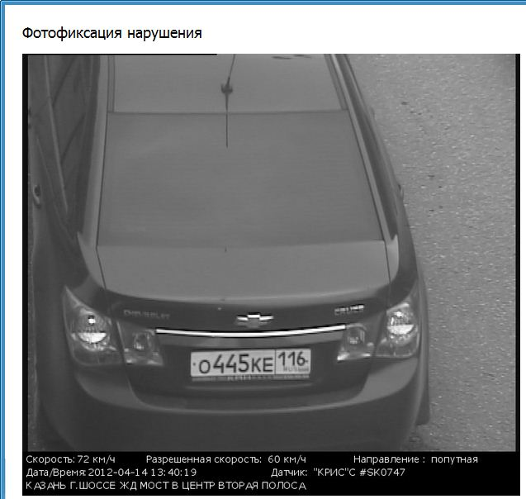
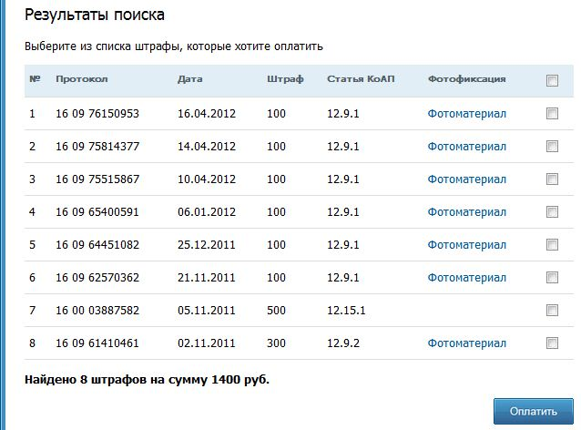
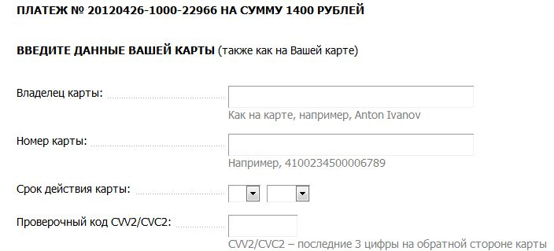
ОПЛАТА ШТРАФОВ ЗА НАРУШЕНИЯ
ПРАВИЛ ДОРОЖНОГО ДВИЖЕНИЯ
1
2
Узнать о наличии штрафа
Просмотр фотоматериала
3
Оплатить штраф

Slide 12
Посещаемость Портала
государственных и муниципальных услуг Республики Татарстан
 | 2011 |  |  | 2012
ПОКАЗАТЕЛЬ | ЯНВАРЬ | ФЕВРАЛЬ | МАРТ | ЯНВАРЬ | ФЕВРАЛЬ | МАРТ
КОЛИЧЕСТВО СЕАНСОВ, ПОСЕЩЕНИЙ ПОРТАЛА | 104 000 | 163 000 | 320 000 | 537 983 | 604 179 | 653 355
УНИКАЛЬНЫЕ ПОСЕТИТЕЛИ | 57 000 | 82 000 | 133 600 | 215 675 | 236 859 | 248 459
ПРОСМОТРЕННЫЕ СТРАНИЦЫ | 0,36 млн | 642 тыс. | 1,64 млн | 3 млн | 3,65 млн. | 3,95 млн.
ПРЯМОЙ ТРАФИК (знают адрес Портала) | 7,11% | 9,6% | 15,8 % | 19 % | 18 % | 18,3 %

Slide 13
Ежемесячно жители Республики Татарстан пользуются
электронными услугами
uslugi.tatarstan.ru
1,1 млн. раз

Slide 14
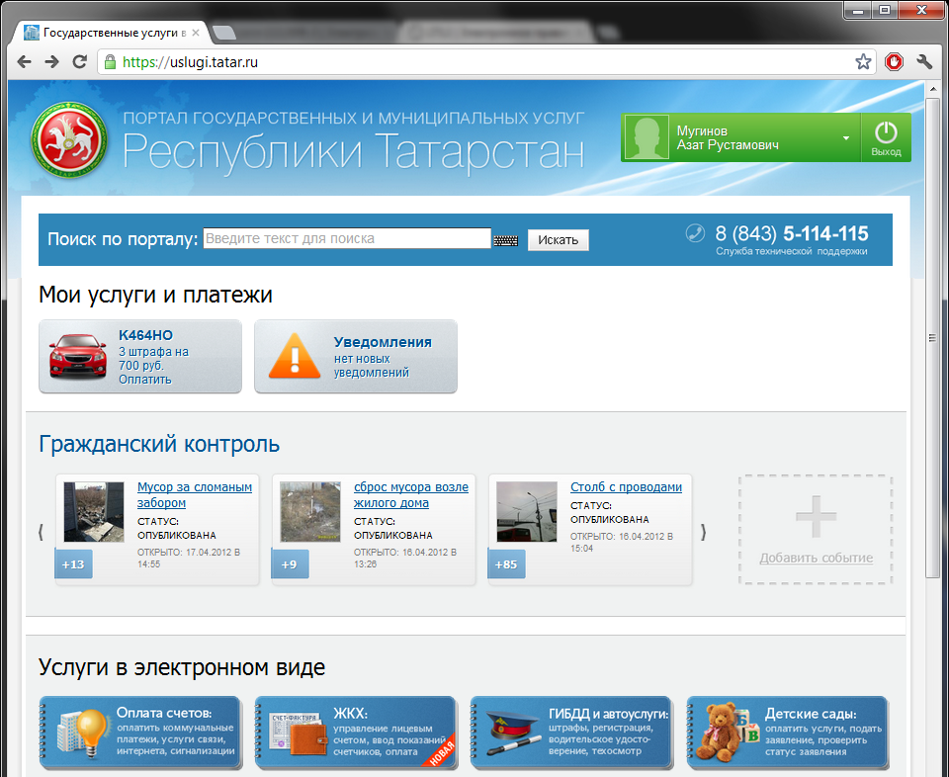
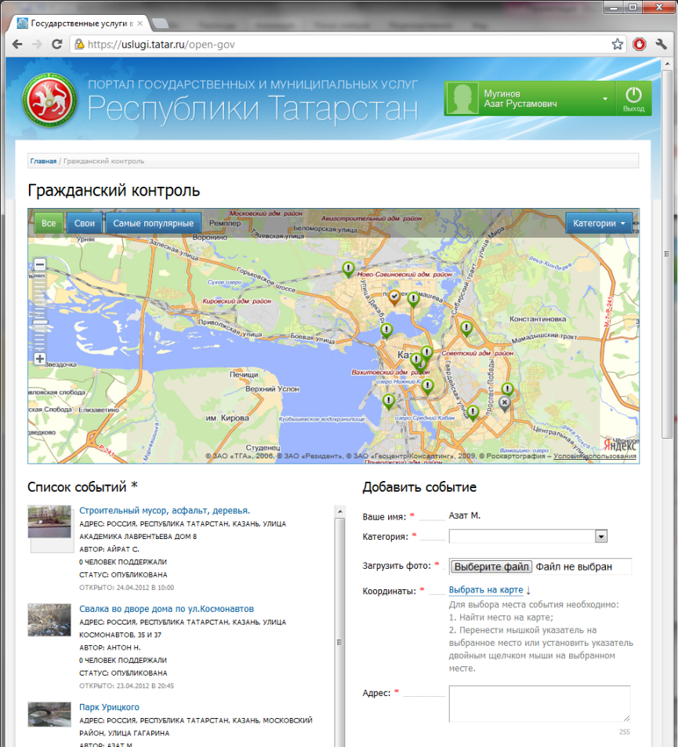
ГРАЖДАНСКИЙ КОНТРОЛЬ

Slide 15
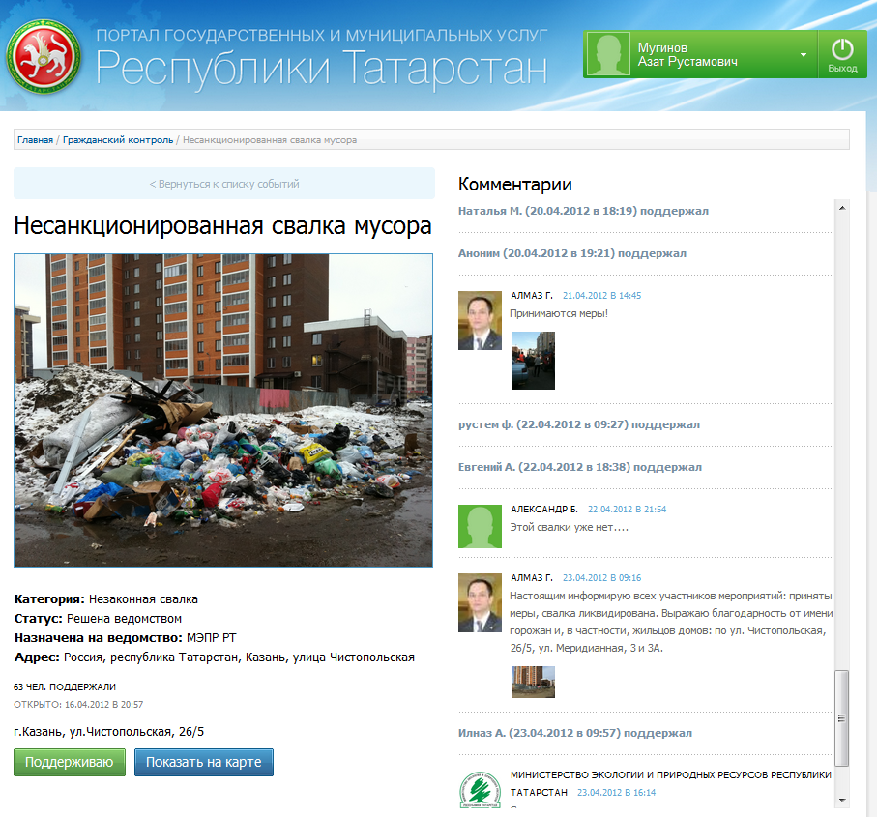
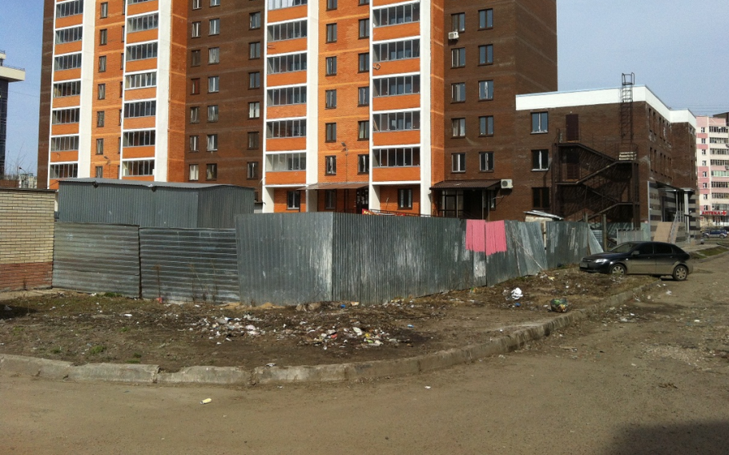
ГРАЖДАНСКИЙ КОНТРОЛЬ
Было
Стало
Отзывы граждан

Slide 16
ГОСУДАРСТВЕННЫЕ И МУНИЦИПАЛЬНЫЕ УСЛУГИ В ЭЛЕКТРОННОМ ВИДЕ БЕЗ ОЧЕРЕДЕЙ И ЛИШНИХ ВИЗИТОВ

